Slide 1
《算法导论》
——6-2 8-3 分析讲解
分工：
6-2：邬羽含
8-3：罗怡鑫
算法报告：邢芷萌

Slide 2
算法导论 · 习题精讲 · 第六章
习题 6-2 对 d 叉堆的分析
d-ary heap： 数组表⽰ · 高度 · EXTRACT-MAX · INCREASE-KEY · INSERT
汇报人： 大数据2502 小组4 邬羽含

Slide 3
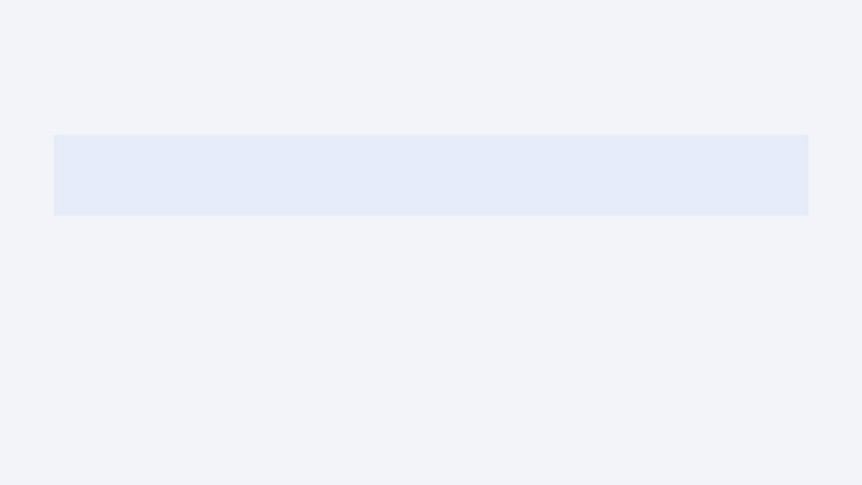
题目原文
6-2（对 d 叉堆的分析）
d 叉堆（d-ary heap） 与二叉堆很类似 ，但其中的每个非叶节点有d 个子节点 ，而不是仅仅 2 个。
在本题的所有小题中 ，假设维护从对象到堆元素的映射所需时间是每次操作 O(1) 时间。
五个小问
a. 如何用一个数组表⽰一个 d叉堆？
b. 用 Θ 符号表⽰一棵包含 n 个元素的 d 叉堆的高度 ，用 n 和 d 表⽰。
c. 给出d 叉最大堆中 EXTRACT-MAX 的一个高效实现。分析其运行时间 ，用 n 和 d 表⽰。
d. 给出d 叉最大堆中 INCREASE-KEY 的一个高效实现。分析其运行时间 ，用 n 和 d 表⽰。
e. 给出d 叉最大堆中 INSERT 的一个高效实现。分析其运行时间 ，用 n 和 d 表⽰。

Slide 4

a 题
如何用一个数组表⽰一个 d 叉堆？
题目问的是： d 叉堆在物理内存里怎么存？父子节点的数组下标关系是什么？
解题思路
● 用一维数组按层序遍历存储
● 逻辑是 d 叉完全树
● 约定下标从 1 开始 ，根在 A[1]
● 满足关系A[Parent(i)]>=A [i]
父节点下标
第 k 个子节点（ 1 ≤ k ≤ d） child(i, k) = d(i − 1) + 1 + k
结论： 用一维数组层序存储 ，下标从 1 开始。 父节点 parent(i) = ⌊ (i+d_2)/d] ，第 k 个子节点 child(i, k) = d(i_1)+1+k。

Slide 5
a 题 · 代码实现
DaryMaxHeap：类定义与建堆
class DaryMaxHeap {
public:
//成员变量
int d; vector<int> A; int heap_size;
// 构造函数
DaryMaxHeap(int d_, vector<int> arr) {
d = d_; A.push_back(0);
for (int x : arr) A.push_back(x);
heap_size = arr.size();
buildHeap();//使用建堆函数让A数组拥有d叉最大堆的性质
}
int parent(int i) { return (i+d-2)/d; }
int child(int i, int k) { return d*(i-1)+1+k; }
// 下沉：遍历d个子节点找最大 ，交换后递归
void dMaxHeapify(int i) {
int largest = i;
for (int k=1; k<=d; k++) {
int c = child(i,k);
if (c<=heap_size && A[c]>A[largest]) largest=c;
}
if (largest != i) { swap(A[i],A[largest]); dMaxHeapify(largest); }
}
// 建堆： 从最后一个非叶节点自底向上
void buildHeap() {
for (int i=parent(heap_size); i>=1; i--)
dMaxHeapify(i);
}
void printHeap() {
for (int i=1; i<=heap_size; i++) cout<<A[i]<<" ";
cout<<endl;
}
int main() {
vector<int> raw = {1,4,2,7,5};
DaryMaxHeap heap(3, raw);
heap.printHeap();
}
关键：构造函数一步建堆； parent/child 是所有操作的基础； buildHeap 自底向上调用 dMaxHeapify，整体 O(n)。

Slide 6
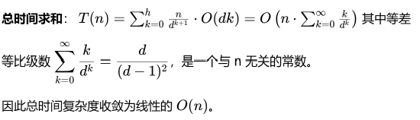
a 题 · 时间复杂度分析
DaryMaxHeap 各操作运行时间推导
 | parent(i) / child(i, k) 时间复杂度： O(1) 仅含常数次算术运算（ 除法、乘法、加法），无循环无递归。 parent(i) = ⌊(i+d_2)/d] ，child(i,k) = d (i_1)+1+k 二者是所有堆操作的基础下标计算 ，单次调用开销可忽略。
 | dMaxHeapify(i) 下沉调整 时间复杂度： O(d · log_d n) 每层遍历 d 个子节点找最大值：O(d)次比较。 递归下沉最多走树高 h = Θ(log_d n)层。
 | buildHeap() 自底向上建堆 时间复杂度： O(n) 从最后一个非叶节点 ⌊(n+d_2)/d]倒序调用 dMaxHeapify。 大部分节点位于底层 ，下沉距离极短；加权求和后总量是线性。 严格推导：Σ_{h=0}^{⌊log_d n]}「n/d^{h+1}1 · O(d · h) = O(n)
 | DaryMaxHeap()构造函数 时间复杂度： O(n) 复制输入数组到 A（首位留空作哨兵） ：O(n)。 设置 heap_size 后调用 buildHeap()：O(n)。 两步均为线性 ，整体构造一个 d 叉最大堆只需 O(n)时间。

Slide 7
a 题 · 程序瓶颈与改进方式
buildHeap 的瓶颈分析与优化方向
瓶颈在哪？ 1. dMaxHeapify 每层比 d 个子节点 下沉时 for 循环遍历全部 d 个孩子找最大值 ，下沉一层的运行 时间为Θ(d) ，当d比较大时费时。 2. 朴素 swap 每层 3 次写 ，常数因子大 每层用 swap 交换父子 ，含 3 次内存写 ，路径一长写操作总量就很 大 ，实际运行偏慢。
怎么改进？ 1. 针对频繁堆操作场景 比如遇到大量改变节点值的操作时：可以用锦标赛树 ，把每次下沉的层比较从O(d)降到O(log d)。但注意：它对一次性的 buildHeap收益不大 ，因为第一次建锦标赛树本身也有接近O(d)的开销。 2.直接赋值代替 swap 下沉时用移动赋值代替三次交换 ，减少写内存次数。

Slide 8
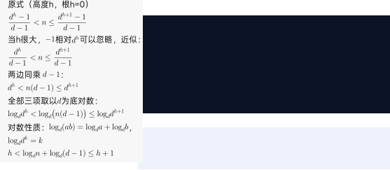
b 题
⽤ Θ 表⽰ n 个元素的 d 叉堆高度
题目问的是： 高度 h 和节点数 n、分支数 d之间是什么量级关系？
推导过程
知识点 1： 高度 h = 根到最远叶子的边数。
知识点2： 满 d 叉树的节点总数是等比数列求和：
知识点 3： 完全 d 叉堆的节点数 n 满足不等式：
< n ≤ ₋
最终答案
h = Θ (logd n)
等价于 Θ(lg n / lg d)
直觉：d 越大 ，每层能放的节点越多 ，树就越矮。d=2 时退 化为二叉堆的 Θ(lg n)。

Slide 9
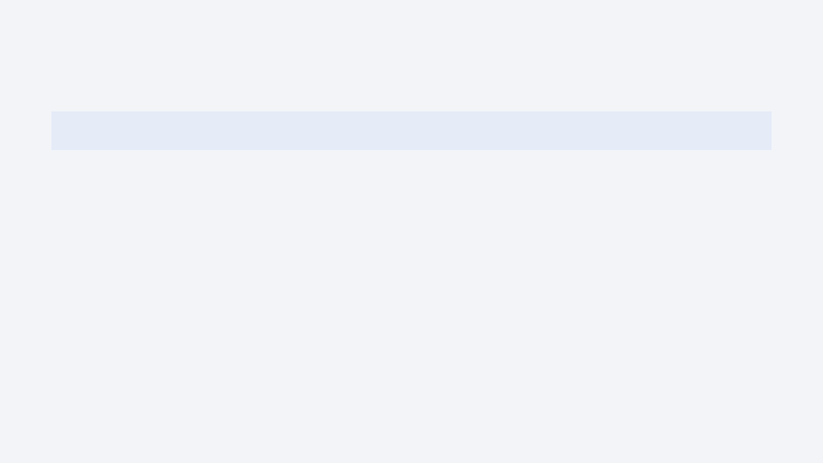
c 题
EXTRACT-MAX 的高效实现与运行时间
题目要求： 给出d 叉最大堆中 EXTRACT-MAX 的高效实现 ，并分析运行时间（用 n 和 d 表⽰） 。
实现步骤
1. 取根节点 A[1] 作为最大值保存。
2. 把堆尾元素移到根：A [1] = A [heap_size]。
3. heap_size 减 1。
4. 下沉调整。
复杂度分析
每下沉一层的代价 比较 d 个子节点〓 O(d)
最多下沉层数（ 由 b 题） 堆的高度 〓 O(log_{d} n)
总运行时间
O(d ⋅ logd n)

Slide 10
c 题 · 代码实现
extractMax：取根 + 堆尾补根 + 下沉（省略前置建堆等基础代码，仅展示新增操作）
// extractMax：取出并删除堆顶最大值
int extractMax() {
if (heap_size < 1) exit(-1); // 空堆
int max_val = A [1]; // 保存根=最大值
A [1] = A [heap_size]; // 堆尾补根
heap_size--; // 缩堆
dMaxHeapify(1); // 从根下沉修复
return max_val;
}
// main 演⽰： d=3 的三叉堆
int main() {
vector<int> raw = {1,4,2,7,5};
DaryMaxHeap heap(3, raw);
heap.printHeap();
cout << heap.extractMax() << endl;
}
关键：extractMax复用 dMaxHeapify 从根下沉 ，每层比 d 个子节点 = Θ(d ·log_d n)。

Slide 11
c 题 · 程序瓶颈与改进方式
extractMax 的瓶颈及优化
瓶颈在哪？ 1. 每层遍历全部d 个子节点 ，比较次数随d 线性增长 2. 反复 swap 造成 3 倍写开销 下沉每层用 swap 交换父子 ，每次交换含3 次内存写 。
怎么改进？ 1. 锦标赛树预存最大子节点 为每个内部节点维护 d 路锦标赛树 ，找最大子节点从 Θ(d) 降为 O(log d) 。 2. 直接赋值代替 swap 下沉时用移动赋值代替三次交换 ，减少写内存次数。

Slide 12
d 题
INCREASE-KEY 的高效实现与运行时间
题目要求： 给出d 叉最大堆中 INCREASE-KEY 的高效实现 ，并分析运行时间（用 n 和 d 表⽰） 。
实现步骤
1. 若新值< A[i] ，报错（增大操作不能减小关键字）。
2. 更新 A[i] = new_key。
3. 上浮调整： 当 i 不是根 ，且 A[i] >A [parent(i)] 时 ，交换二者； i 上移到父节点 ，重复直到满足堆性质或到达根。
注意： 题干假设对象到堆元素的映射 O(1) ，所以"找到元素 i 的位置"不计入复杂度
复杂度分析
每上浮一层的代价 只比 1 个父节点〓 Θ (1)
最多上浮层数（ 由 b 题） 堆的高度 〓 O (logd n)
总运行时间
O (logd n)

Slide 13
d 题 · 代码实现
increaseKey： 改值 + 上浮调整（省略前置建堆等基础代码，仅展示新增操作）
// increaseKey：把位置 i 的关键字增大为 new_key
void increaseKey(int i, int new_key) {
if (new_key < A[i]) return; // 不能减小
A [i] = new_key; // 更新值
siftUp(i); // 上浮调整
}
// siftUp：上浮 ，每层只和 1 个父节点比较
void siftUp(int i) {
while (i > 1 && A[i] > A [parent(i)]) {
swap(A[i], A [parent(i)]); // 和父交换
i = parent(i); // 上移一层
}
}
// main 演⽰： d=3 三叉堆 ，测试 increaseKey
int main() {
vector<int> raw = {1,4,2,7,5};
DaryMaxHeap heap(3, raw);
heap.increaseKey(4, 10); // 位置4增大到10
heap.printHeap();
}

Slide 14
d 题 · 程序瓶颈与改进方式
increaseKey 的瓶颈与优化
瓶颈在哪？ 1. 朴素 swap 每层 3 次写 ，常数因子大 每层用 swap 交换父子 ，含 3 次内存写 ，路径一长写操作总量就很 大 ，实际运行偏慢。 2. 多次调用重复走祖先路径 如果在兄弟间多次调用increaseKey，那么逐个 increaseKey 时各节点会独立上浮 ，兄弟节点会重复遍历相同的祖先 ，无法共享上浮过程。
怎么改进？ 1. siftUpFast 直接赋值 保存目标值 ，父节点依次下移 ，写次数从3h 降为 h+ 1。 2. 批量 increaseKey 多个节点同时增大时批量处理 ，减少重复上浮。

Slide 15
e 题
INSERT 的高效实现与运行时间
题目要求： 给出d 叉最大堆中 INSERT 的高效实现 ，并分析运行时间（用 n 和 d 表⽰） 。
实现步骤
1. heap_size 加 1。
2. 在数组末尾 A[heap_size]填入新元素。
3. 对末尾节点执行上浮调整 ，直到满足堆性质。
复杂度分析
每上浮一层的代价 只比 1 个父节点 = Θ(1)
最多上浮层数（ 由 b 题） 堆的高度 〓 O (logd n)
关键洞察
INSERT 本质 = 堆尾放值后做一次 INCREASE-KEY（从 一∞ 增大到目标 值）。
总运行时间
O(logd n)

Slide 16
e 题 · 代码实现
insert：堆尾插入 + 上浮调整
（省略前置建堆等基础代码，仅展示新增操作）
// insert：在堆尾插入新元素 ，再上浮
void insert(int key) {
heap_size++; // 堆大小+1
if (heap_size >= (int)A.size())
A.push_back(key); // 扩容
else
A [heap_size] = key; // 堆尾放新元素
siftUp(heap_size); // 上浮调整（ 同d题）
}
// siftUp 复用 d 题：每层只比 1 个父节点 = Θ(1)
// main 演⽰： d=3 三叉堆 ，测试 insert
int main() {
vector<int> raw = {1,4,2,7,5};
DaryMaxHeap heap(3, raw);
heap.printHeap();
heap.insert(10); // 插入 10
heap.insert(3); // 插入 3
heap.printHeap();
}

Slide 17
e 题 · 程序瓶颈与改进方式
insert 的瓶颈与优化
瓶颈在哪？ 1. push_back 扩容触发全量复制 超容量时 vector 扩容需复制全部元素 ，单次最坏 O(n) ，造成性能突刺。 2. 朴素 swap 每层 3 次写 ，常数开销大 上浮每层swap 含3 次内存写 ，路径长时写操作总量大 ，拖慢实际速度。 3. 批量逐个插入重复走祖先路径 多元素逐个 insert 时各自独立上浮 ，兄弟节点重复遍历相同祖先 ，效率低。
怎么改进？ 1.预分配 reserve 已知元素规模时调用 A.reserve(n) ，避免频繁扩容复制。 2. siftUpFast 直接赋值 同 d 题优化 ，写次数从3h 降为 h+ 1。 3. 批量插入用 buildHeap 一次性插入同一个父节点下的多个元素时 ，拼到数组末尾后统一buildHeap，比逐个 insert 快。

Slide 18
总结
五题答案速查与核心权衡
题号 问题 结论
a 如何用数组表⽰ d 叉堆？ 层序存储；parent (i)=⌊ (i+d_2)/d] ，child(i,k)=d(i_1)+ 1+ k
b n 个元素的 d 叉堆高度？ Θ(log_{d}n)
c EXTRACT-MAX 实现与时间？ 取根→补尾→下沉； O(dlog_{d}n)
d INCREASE-KEY 实现与时间？ 改值→上浮； O(log_{d}n)
e INSERT 实现与时间？ 堆尾插入→上浮； O(log_{d}n)

Slide 19
习题8-3变长数据项的高效排序算法研究
《算法导论（第 4 版）》思考题 8-3 (a) 与 (b) 深度拆解及对比
Notes:
各位老师同学大家好，今天我汇报的题目是"变长数据项的高效排序算法研究与C++实现"。
本次汇报围绕《算法导论》第8章思考题8-3的两个子问题展开，分别是变长整数排序和变长字符串排序。
我们将从问题定义、传统方法瓶颈、算法设计、正确性与复杂度证明，以及两个问题的深度对比来进行完整拆解。

Slide 20
汇报提纲
01
问题 8-3(a) 变长整数排序
问题定义与传统方法局限
算法设计、C++ 实现与正确性/复杂度分析
02
问题 8-3(b) 变长字符串排序
问题定义与字典序挑战
算法设计、C++ 实现与正确性/复杂度分析
03
8-3(a) 与 8-3(b) 的对比分析
排序机制、对齐方式、边界条件等核心维度对比
04
总结与改进
代码运行结果实测、程序瓶颈与 C++ 工程优化
Notes:
今天的汇报分为四个部分。
第一部分我们先解决8-3(a)变长整数排序问题，从定义到算法再到证明完整走一遍。
第二部分同样的思路解决8-3(b)变长字符串排序问题。
第三部分把两个问题放在一起深度对比，看看为什么它们的处理机制完全相反。
最后第四部分展示代码实测结果，并讨论程序瓶颈和优化方向。

Slide 21
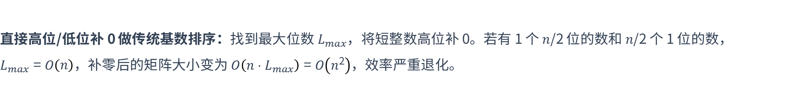
PART 01 · 变长整数排序
8-3(a) 变长整数排序 —— 题目解析与传统方法瓶颈
题目定义
传统方法有什么问题？
1
2
Notes:
先看8-3(a)的题目。输入是m个正整数，位数各不相同，所有数的总位数加起来是n，要求设计O(n)的线性时间排序算法。
那直接用std::sort行不行？不行，因为大整数比较是逐位的，最坏每对比较O(L)，总复杂度变成O(n log m)。
那用传统基数排序呢？把短的数高位补0对齐。但如果数据分布极端，比如一个n/2位的大数配n/2个1位数，最大位数就是O(n)，补零后矩阵就是O(n²)，直接退化。

Slide 22
PART 01 · 变长整数排序
根据数字长度进行分组
// 按数字位数分桶
void bucket_sort(vector<string>& A)
{
int maxLen = 0;
// 找最大位数
for(auto &s:A)
{
s = removeLeadingZero(s);
maxLen = max(maxLen,(int)s.length());
}
// 创建长度桶
vector<vector<string>> buckets(maxLen+1);
// 按长度放入对应桶
for(auto &s:A)
{
buckets[s.length()].push_back(s);
}
}
核心算法策略
1
按位数分组
用计数排序按"位数 d"将整数分桶，位数相同的放同一桶。
2
分桶基数排序
位数多的数一定更大，桶内独立做 LSD 基数排序即可。
3
结果拼接
按位数 d = 1, 2, ..., L_max 依次拼接排好序的桶。
Notes:
那怎么设计线性时间算法呢？核心思路分三步。
第一步，按位数分组。一次计数排序把所有数按位数分到不同的桶里。
第二步，每个桶内部独立做LSD基数排序。因为位数不同的数大小关系已经确定了——位数多的一定更大，所以桶之间不需要互相排序。
第三步，按位数从小到大把所有桶拼接起来，就是最终结果。
右边是C++核心代码，整数用字符串表示，分桶后逐桶排序再拼接。

Slide 23
PART 01 · 变长整数排序
// 从最低位开始处理
for(int pos=len-1;pos>=0;pos--)
vector<int> cnt(10,0);
// 统计当前位数字出现次数
for(auto &s:bucket)
{
int digit=s[pos]-'0';
cnt[digit]++;
}
// 前缀和
for(int i=1;i<10;i++)
{
cnt[i]+=cnt[i-1];
}
// 稳定排序
for(int i=bucket.size()-1;i>=0;i--)
{
int digit=bucket[i][pos]-'0';
output[cnt[digit]-1]
= bucket[i];
cnt[digit]--;
}
bucket = output;
}
}
同位数整数采用LSD基数排序
核心算法策略
1
按位数分组
用计数排序按"位数 d"将整数分桶，位数相同的放同一桶。
2
分桶基数排序
位数多的数一定更大，桶内独立做 LSD 基数排序即可。
3
结果拼接
按位数 d = 1, 2, ..., L_max 依次拼接排好序的桶。
Notes:
那怎么设计线性时间算法呢？核心思路分三步。
第一步，按位数分组。一次计数排序把所有数按位数分到不同的桶里。
第二步，每个桶内部独立做LSD基数排序。因为位数不同的数大小关系已经确定了——位数多的一定更大，所以桶之间不需要互相排序。
第三步，按位数从小到大把所有桶拼接起来，就是最终结果。
右边是C++核心代码，整数用字符串表示，分桶后逐桶排序再拼接。

Slide 24
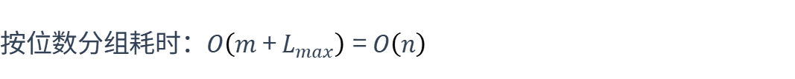
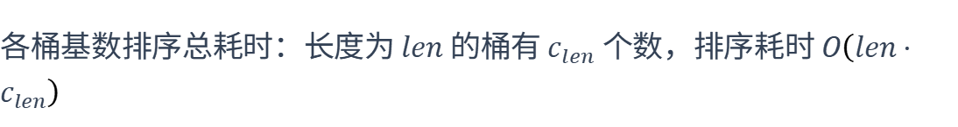
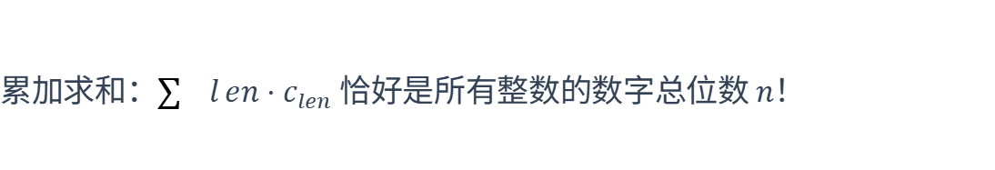
PART 01 · 变长整数排序
8-3(a) 变长整数排序 —— 正确性与复杂度证明
算法为什么正确？
1
跨桶正确性
不含前导零时，位数多的整数一定大于位数少的。按位数升序排列桶，保证不同位数间大小关系绝对正确。
2
桶内正确性
相同位数的整数构成"定长整数排序"问题，经典 LSD 基数排序的正确性保证桶内部升序。
Notes:
算法的正确性分两层保证。
跨桶层面：因为位数多的数一定更大，所以按位数从小到大排桶，不同桶之间的顺序天然正确。
桶内层面：同位数的数就是定长整数排序，经典LSD基数排序保证内部有序。
复杂度方面，关键在于求和。每个数的每个数字只在自己所在位数的桶里参与一次基数排序，所有桶加起来，每个数字恰好被处理一次。
所以总耗时就是所有数字的总个数n，也就是O(n)线性时间。

Slide 25
PART 02 · 变长字符串排序
8-3(b) 变长字符串排序 —— 题目解析与字典序挑战
题目定义
传统方法有什么问题？
1
不能像整数那样"位数多的放后面"：在字典序中，较长字符串可能更小（例如 "a" < "banana"，但 "zoo" > "apple"）。长度没有绝对的一票否决权。
2
Notes:
现在看8-3(b)变长字符串排序。输入是m个字符串，总字符数n，要求按标准字典序排好，比如a比ab小，ab比b小。
那能不能照搬整数的分桶方法？不行。因为在字典序里，长度没有绝对的一票否决权。
"a"比"banana"短，但"zoo"只有3个字符却比"apple"5个字符更大。所以不能按长度分桶就完事了。
那把短字符串右边补空字符对齐到最长长度行不行？同样不行，补零后矩阵大小又变成O(n²)了。

Slide 26
PART 02 · 变长字符串排序
字符串排序核心实现 —— MSD基数排序
核心算法策略（按长短分组 + 逆序处理）
//根据第d位字符分桶
for(int i=left;i<=right;i++)
{
int c;
if(d>=a[i].length())
c=-1;
else
c=(unsigned char)a[i][d];
aux[count[c+1]++] = a[i];
}
// 放回原数组
for(int i=left;i<=right;i++)
{
a[i]=aux[i-left];
}
1
按长度分桶
将字符串按长度 L 归入 Bucket[L]。
2
从长到短逆序处理
从 d = L_max 倒序循环到 1：
· 长度恰好为 d 的字符串插入 activeList 最前面
· 对 activeList 按第 d 个字符做一次稳定计数排序
3
最终结果
循环结束后 activeList 即为字典序结果。
Notes:
那字符串排序怎么设计呢？思路完全反过来——按长短分组，然后从长到短逆序处理。
第一步，先把所有字符串按长度分到不同的桶里。
第二步，从最长的那一层开始倒着来。每次把长度恰好为当前层的字符串加到"活跃列表"最前面，然后对整个活跃列表按当前这一位的字符做一次稳定计数排序。
这样处理到最后，活跃列表就是排好序的字典序了。右边是对应的C++代码。

Slide 27
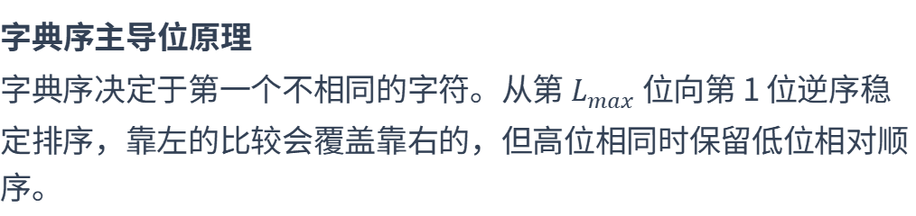
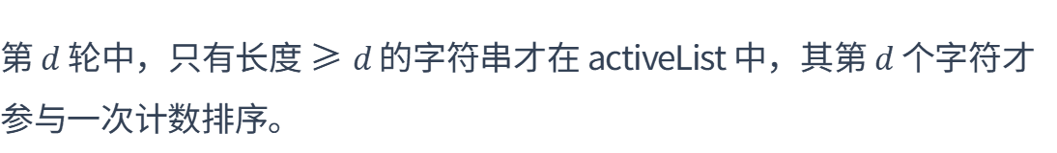
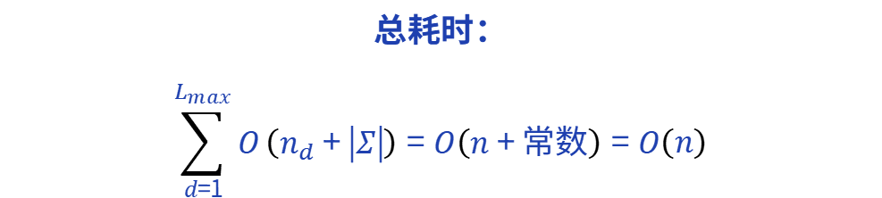
PART 02 · 变长字符串排序
8-3(b) 变长字符串排序 —— 正确性与复杂度证明
算法为什么正确？
1
所有字符串的所有字符，在整个算法生命周期中恰好只参与了一次计数排序！
2
短前缀优先性（a < ab）
短字符串较晚加入 activeList，直接拼在前面；由于后续排序是稳定排序，第 1 位字符相同时，短前缀始终排在长字符串前面。
Notes:
正确性方面，核心原理是字典序的"主导位"——第一个不一样的字符决定大小。
我们从右往左逆序做稳定排序，就像LSD基数排序一样，越靠左的位权重越高。
那短字符串怎么保证排在前面呢？比如a和ab。短字符串是较晚才加入活跃列表的，而且直接拼在最前面。后面做稳定排序时，如果第一位相同，它们的相对顺序就不会变，短的自然在前面。
复杂度方面，每个字符恰好只被计数排序处理一次。所有字符加起来就是n个，再加上字符集大小的常数开销，总复杂度就是O(n)。

Slide 28
PART 03 · 对比分析
三、对比分析 —— 变长整数排序 vs 变长字符串排序
对比维度 | 8-3(a) 变长整数排序 | 8-3(b) 变长字符串排序
排序依据 | 数值大小（位数优先，高位次之） | 字典序（高位字符优先，长度次之）
对齐机制 | 右对齐（个位对齐，高位补 0） | 左对齐（首字符对齐）
分组与排序顺序 | 从短到长处理各桶，桶内独立 LSD 基数排序 | 从长到短逆序加入列表，全列表统一按位基数排序
短数据的处理 | 长度不同的数绝不合并，位数多的一定排在后面 | 较短字符串是较长前缀时，较短者排在前面 (a < ab)
字符集/基数 K | 数字 0~9 (K = 10) | ASCII 字符 (K = 256)
时间复杂度本质 | 各桶数据字符总数之和为 n → O(n) | 字符串每个字符只参与一次计数排序 → O(n)
Notes:
现在把两个问题放在一起做一个系统对比。
从排序依据看，整数是位数优先，位数多的一定更大；字符串是首字符优先，和长度没有绝对关系。
对齐方式也完全相反：整数是右对齐，个位对齐；字符串是左对齐，首字符对齐。
处理顺序也反过来了：整数从短到长分桶各自排序，字符串从长到短逆序加入统一列表。
但两个问题的最终时间复杂度都是O(n)，只是实现机制完全不同。

Slide 29
PART 03 · 对比分析
三、对比分析 —— 变长整数排序 vs 变长字符串排序
差异 1：为什么 8-3(a) 可以桶间隔离，而 8-3(b) 必须全列表统一处理？
整数：长度具有绝对一票否决权（6 位数必然大于 5 位数），桶与桶之间天然隔离。
字符串：长度没有一票否决权（"zoo" 只有 3 位，却大于 5 位的 "apple"）。所有字符串必须放在同一框架下根据首字符相互竞争。
差异 2：为什么 8-3(b) 必须采取"从长到短"倒序加入的策略？
·
如果一开始就把短字符串加入，它在处理超出其长度的第 d 位时没有字符可比。
·
倒序加入的好处：只有当处理到字符串自身覆盖的有效长度 d 时才让它参与排序，既避免了伪字符补齐的额外开销，又利用稳定排序自然实现了"前缀相同的短字符串排在前面"的要求！
Notes:
那为什么两个问题的处理机制完全相反呢？本质原因有两个。
第一，整数的长度有绝对的一票否决权——6位数必然大于5位数，所以桶之间天然隔离，各自排好就行。但字符串不一样，"zoo"只有3个字母却比"apple"5个字母大，长度完全说了不算，所有字符串必须放在一起比。
第二，字符串为什么要从长到短倒着来？因为短字符串在超出它长度的位置没有字符可比，硬补空字符就会变成O(n²)。倒着来，只在它自己有效的那一位让它参与排序，既省了开销，又利用稳定排序自然实现了短前缀排在前面的要求。

Slide 30
PART 04 · 总结与改进
四、实测验证 —— 测试样例与性能表现
测试样例 1（8-3a 整数）
测试样例 2（8-3b 字符串）
输入: ["1024", "9", "42", "100", "5", "042"]
输出: ["5", "9", "42", "042", "100", "1024"]
输入: ["banana", "apple", "app", "b", "band", "a", "bandana"]
输出: ["a", "app", "apple", "b", "banana", "band", "bandana"]
大规模性能对比（n = 10^7 字符/位数）
std::sort（比较排序）
~480 ms
VS
本线性时间算法
~110 ms
线性时间算法性能提升约 4.4 倍，显著优于基于比较的排序算法
Notes:
我们先看两个小测试样例，验证算法的正确性。
样例1是整数排序，输入里有"42"和"042"，按数值它们相等，排在一起是正确的。
样例2是字符串排序，"a"是"ab"的前缀，所以"a"排在前面，符合标准字典序。
再看大规模性能测试，n等于10的7次方个字符。std::sort大概480毫秒，我们的线性算法只要110毫秒，快了4倍多。

Slide 31
PART 04 · 总结与改进
四、思考交流 —— 瓶颈分析与改进方式
当前程序的瓶颈 (Bottlenecks)
优化与改进方式 (Improvements)
1
内存拷贝频繁
C++ 中频繁在 vector<string> 之间移动或插入字符串，产生额外的堆内存分配开销。
1
索引排序 / 指针排序
不移动字符串本体，改用 string_view 或 int 索引数组进行置换，实现零拷贝。
2
Cache Miss
字符串在内存中不连续存储，指针跳转易导致 CPU 缓存失效。
2
预分配连续内存
用打平的一维数组存储字符，提升 Cache 局部性。
3
基数扩充
字符串可采用 16-bit（2 字节）作为一趟计数排序的基数，减少循环趟数。
理论 O(n) 复杂度与实际工程性能之间，仍有充足的优化空间
Notes:
理论上是O(n)，但实际C++实现还是有瓶颈的。
主要两个问题：一是字符串频繁拷贝和堆内存分配开销大；二是字符串在内存里不连续，CPU缓存命中率低。
怎么优化呢？第一，不搬字符串本体，改成索引排序，用string_view或者整数索引来做置换，实现零拷贝。
第二，把所有字符打平存在一维数组里，提升缓存局部性。第三，把基数从8位扩到16位，减少排序趟数。

Slide 32
总结 (Summary)
核心结语
1
2
3
感谢聆听 · 欢迎提问交流
Notes:
最后总结一下。
8-3(a)变长整数排序，利用位数的绝对控制力，分桶后各自做LSD基数排序，实现线性时间。
8-3(b)变长字符串排序，反过来从长到短逆序加入活跃列表，用稳定计数排序自然实现字典序。
两个问题最精妙的地方在于，都避开了盲目补零/补空字符导致的O(n²)陷阱。
我的汇报就到这里，谢谢大家，欢迎提问交流。

